Slide 1
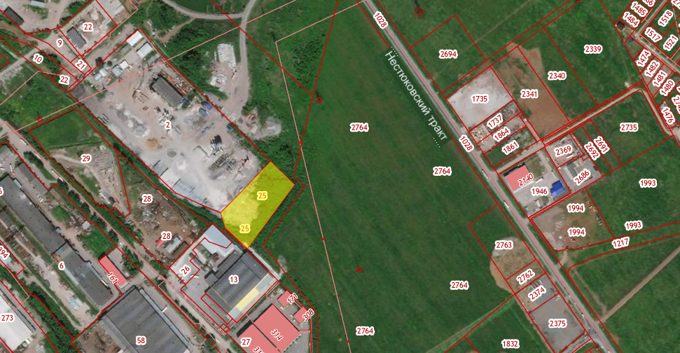
Земельный участок по адресу: г. Пермь, Индустриальный район, ул. Промышленная, з/у 145б
Кадастровый номер участка – 59:01:4716062:25
Площадь земельного участка – 9 807,76 кв.м.
Форма собственности – государственная собственность не разграничена;
Градостроительный регламент – зона производственно-коммунальных объектов III класса вредности (ПК-3);
Вид разрешенного использования – для строительства склада;
Транспортная доступность – остановка общественного транспорта «Осенцы» - 6 км, № трамвая 2.
Технические условия подключения
Водоснабжение – возможность подключения имеется, необходимо провести ряд мероприятий;
Водоотведение – возможность подключения имеется, необходимо провести ряд мероприятий
Газоснабжение – возможность подключения имеется;
Энергоснабжение – возможность подключения имеется$
Теплоснабжение – возможность подключения имеется.

